Slide 1
O’ZBEKISTON RESPUBLIKASI
OLIY VA O’RTA MAXSUS TA’LIM VAZIRLIGI
GULISTON DAVLAT UNIVERSITETI
SAN’ATSHUNOSLIK FAKULTETI
TASVIRIY SAN’AT VA MUHANDISLIK GRAFIKASI KAFEDRASI
“Yorug‘likka qarshi qo‘yilgan mavzuli murakkab natyurmort kompozitsiyasini ishlash. ''San’at atributlari” mavzusidagi taqdimoti
Tuzuvchi: N.Jumaboyev

Slide 2
Yorug‘likka qarshi qo‘yilgan mavzuli murakkab natyurmort kompozitsiyasini ishlash. ''San’at atributlari” (gipsli bosh namunasi bilan) haqida umumiy tushuncha
O’quv natyurmort qo’yilmasini tuzishda quyidagi qonun-qoidalarga rioya qilish kerak. Har bir o’quv natyurmortning mazmuni rangtasvir dasturida ko’rsatilganidek aniq maqsad va vazifaga ega bo’lishi kerak. Talabalar natura qo’yilmasini tasvirlash jarayonida aynan qanday nazariy bilim va amaliy ko’nikmalarni o’zlashtirishlarini tasavvur eta olishimiz kerak. O’quv vazifalaridan tashqari, natyurmort estetik talablarga ham javob berishi kerak: buyum va narsalar aynan mavzuga oid tanlanishi, mazmun jihatdan ma’noli va ta’sirchan bo’lishi va ma’lum g’oyani ilgari surishi kerak. O’quv natyurmorti ijodiy natyurmortdan vazifasi bilan farqlanadi: o’quv vazifa muvaffaqiyatli echim topishi uchun narsalar saralanadi, guruhlashtiriladi va shunday yoritiladiki, qo’yilma natijali yakunlanadi. O’quv natyurmortida bir oz bo’lsada, shartli olinishiga imkon yaratiladi.
Amaliyotdan ma’lumki, ko’pchilik yoshlar maishiy buyumlardan iborat natyurmort chizayotganda “umumiylikdan xususiylikka, katta hajmdan kichik hajmga” usulida ishlashga amal qilmaydilar. Ular, katta shaklning umumiy xarakterini aniqlab olmay, mayda ikir-chikirlarni chizishga kirishib ketadilar. Ularning nazarida go’yo bular suyakning o’xshashligini ochib berishda eng asosiy narsadek tuyuladi. Ular qo’yilmani qanday ko’rsalar shundayligicha passiv ravishda ko’chirib qo’yadilar. Buning asosiy sababi o’quvchilar natyurmort rasmini chizishda olgan bilim va malakalarini umuman unutib qo’yganliklaridadir. Bunday o’quvchilarga rasmdagi o’xshashlik bo’laklarni sanab o’tish bilangina emas, balki nisbatlarni to’g’ri belgilash shakl xarakteri, alohida qismlarning o’zaro bog’liqligi to’g’ri ochib berishda ekanligini tushuntirish kerak.

Slide 3
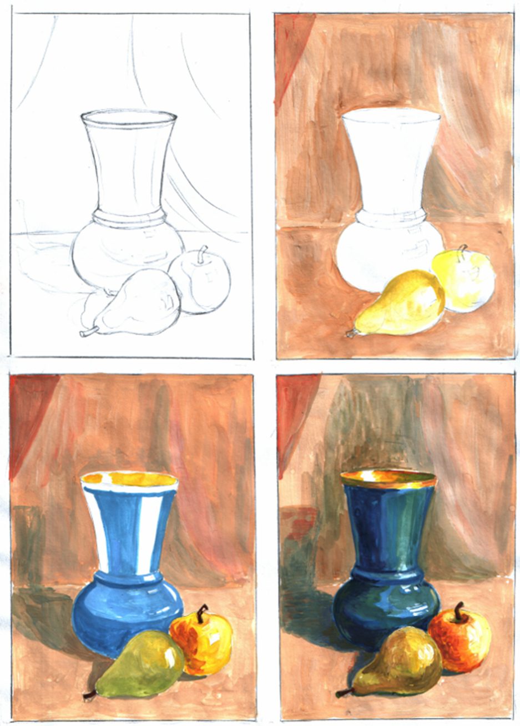
NATYURMORT ISHLASH BOSQICHLARI

Slide 4
Mavzu yuzasidan test topshiriqlari
Akvarel buyog’ida qanday usulda ishlanadi? | *Suvli, | Qatiq, | Quruq
.......lotincha so’zdan olingan bo’lib, badiiy asarning qurilishi, g’oyasi, xarakteri degan ma’noni bildiradi | * kompozitsiya | komponovka | grafika
Rangtasvir xarakteriga ko’ra qanday turlarga bo’linadi? | * dastgohli va mahobatli | miniatyura va portret | mahobatli va mo’’jaz
Tasviriy san’atda chegaralangan mavzuni o’zi ichiga olgan atama bu ….. | * janr | tur | kompozitsiya
Arxaik grekcha “Arxeyos” degan so’zdan olingan bo’lib qanday ma’noni anglatadi? | *Kadimgi. | Bulajak | Me’morchilik
Asar yoki tasviriy ishning tuzilishi, tarx, rang echimga nima deyiladi? | *kompozitsiya | kompanovka | konstrukchiya
Asosiy ranglar qaysilar? | *Sariq, qizil, zangori. | Sariq, qizil, jigarrang | Qizil, jigarrang, qora
Binolarning ichki qismi nima deyiladi? | *inter’er | fasad | ekster’er

Slide 5
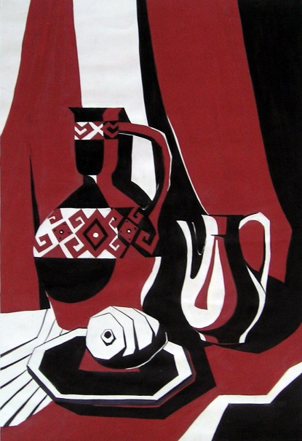
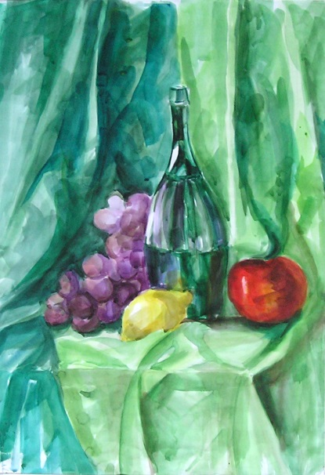
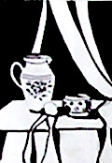
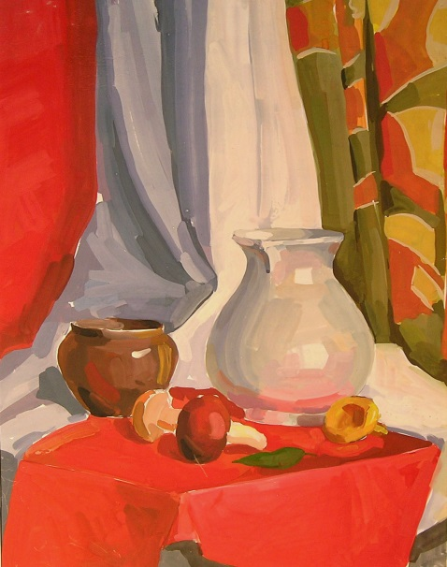
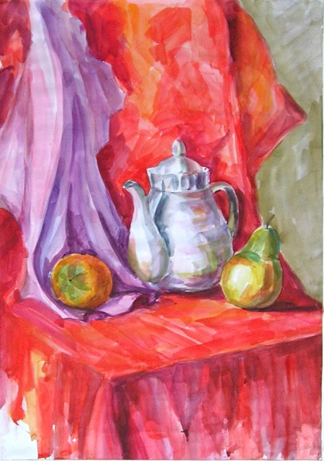
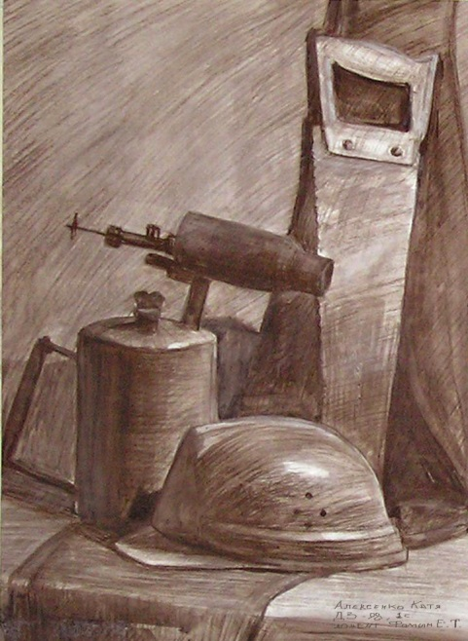
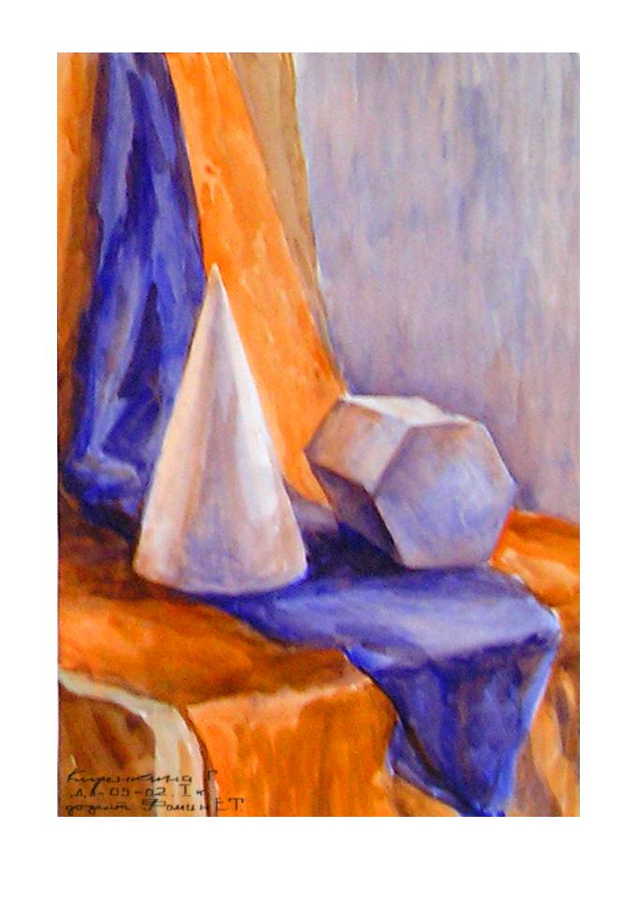
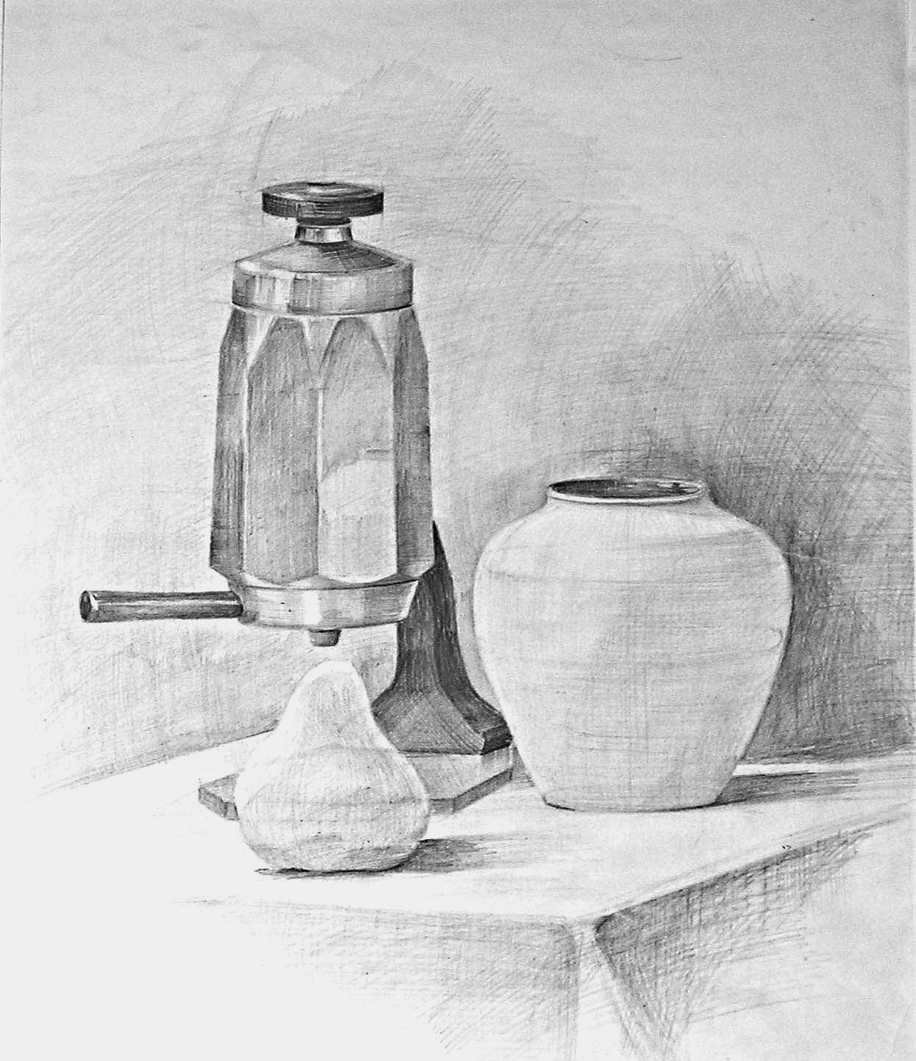
Qanday tasviriy vositalar yordamida bajarilgan ?

Slide 6
Misol: “Rassom ijodkorlar” mavzusidagi matn.
Bilamiz. Bilishni istaymiz? Bilib oldik. (BBB)
Bilamiz | Bilishni istaymiz | Bilib oldik
1.Rassom yangi g’oyada asar yaratadigan inson. | 1. Xar bir izlanuvchi insonni rassom deb atash mumkinmi? | Ilmiy amaliy izlanishlarni olib boruvchi, yangi usul va vositalarni qo’llay oladigan insonni rassom deymiz.
2.Rassomlar tasviriy vositalardan, chiziqlar, shakllar, vositalarni o’z asarlarida tasvir orqali bayon eta oladigan insonlar. Ma’naviy estetik tarbiyalovchi | 2. Dunyodagi g’oyaviy kompozitsiyalarni tasvirlay oladigan rassomlar qatoriga kimlarni kiritsa bo’ladi. | R.Ahmedov tasvirlagan asarlar hozirgi rassomlar uchun amaliy metodik o’quv jarayonidagi rivojlanishida foydalanilmoqda.
3.Rassomlar asarida insonlarni ma’naviy-ma’rifiy estetik tarbiyalovchi insonlardir. | 3. Rassom bo’lish uchun nima qilish kerak? | O’rol Tansiqboev manzaralarini butun O’zbekistondagina emas balki Evropa davlatlarida xam maroq bilan tomosha qiladilar.
4.Rassom bu tinmay izlanuvchi inson | 4. Ijodiy asarlarni tasvirlashni payoni bormi? | Abdulhaq Abdullaev portret janrida ijod etgan taniqli rassomlardandir.
5.Umumbashariy ahamiyatga ega bo’lgan rassomlar. | 5. Kompyuterda ijodiy asar yaratsa bo’ladimi ? | Zamonaviy yunalishda ijod etayotgan taniqli rassom A.Nuridinov asarlarida sevgi, oila, sadoqatlik, tarbiya va jamiyatdagi falsafiy tamoyillar asosida ijod etayotgan ijokorlardandir.
6.O’zbekistonlik rassomlarni | O’zbekistonda taniqli metodik qo’llanmalar, uslubiy qo’llanmalar ustida ishlab kelayotgan taniqli rassom va pedagoglardan kimlarni bilasiz? | O’zbekistonda taniqli metodik qo’llanmalar, uslubiy qo’llanmalar ustida ishlab kelayotgan taniqli rassom va pedagoglardan: B.Boymetov, R.Hasanov, O.Egamov, R.Xudayberganov, R.Djalilova.

Slide 7
XULOSA
Tasviriy san’at o’qituvchilari nafaqat o’zlari yaxshi rasm chiza olishlari, balki o’z bilimlarini dars jarayonida kelajak yoshlarga ham etkaza olishlari kerak. Shu bilan birga, o’qituvchi amalga oshirishi lozim bo’lgan har qanday tadbirdan ko’zda tutilgan maqsadni aniq va real belgilashi va uni amalga oshirish yo’llarini to’g’ri belgilay olishi kerak. Mamlakatimizda ta’limga alohida e’tibor berilgan holda uni yangi pedagogik tizimga o’tkazish bugungi kunning bosh vazifalaridan biriga aylanib, uzluksiz ta’limni yo’lga qo’yishda ham ilmiy asos bo’lib xizmat qiladi. Ma’lumki, har bir mamlakat va jamiyat o’zining ta’lim-tarbiya tizimiga va o’qitish texnologiyasiga ega bo’ladi. Lekin bu pedagogik texnologiyada, kelajak yoshlarni tarbiyalash uchun albatta, jahon va umuminsoniy ta’lim-tarbiya tizimda va o’qitish texnologiyasidan ijodiy foydalanib, undan bahramand bo’linadi.
Rangtasvir-barcha tasviriy san’at turlarining: rangtasvir, dekorativ amaliy san’at, grafika, haykaltaroshlikning asosi sifatida bo’lajak pedagog rassomlarga borliqni ko’rib-kuzatib to’g’ri tasvirlash, borliqni idrok etish, qo’l, ong va sezgi organlarini shakllantirish hamda bo’lajak rassom o’qituvchilarini tasviriy san’atni mukammal o’rgatishni maqsad qilib qo’yadi.

Slide 8
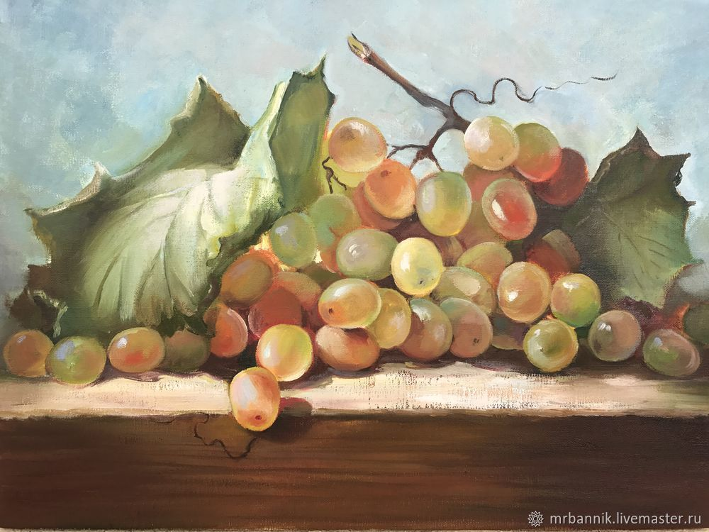
O’quv natyurmorti

Slide 9
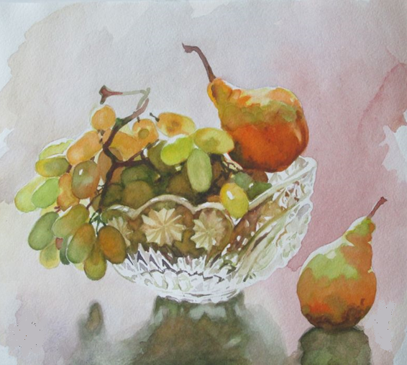
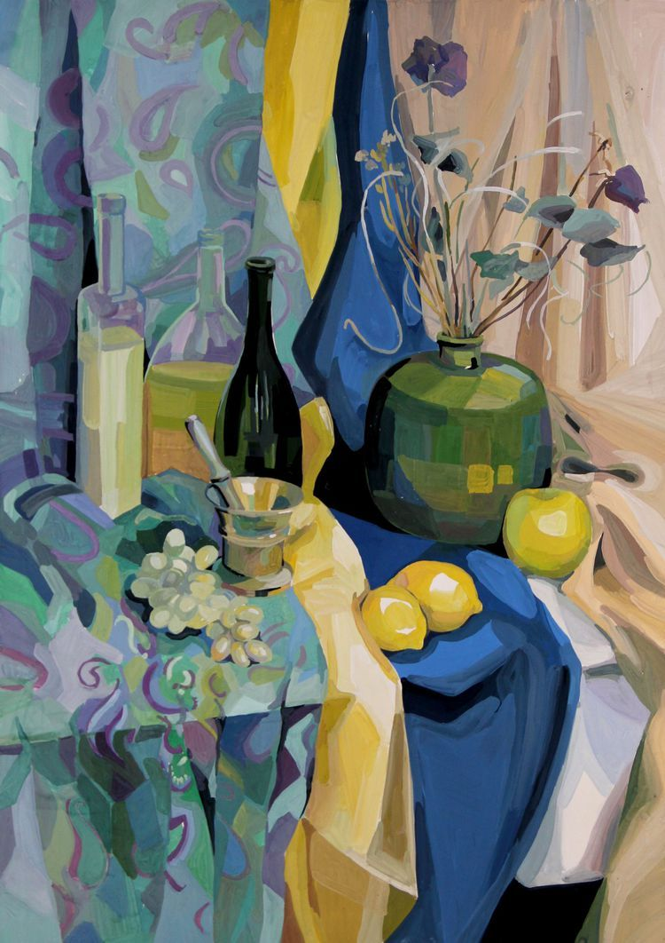
O’quv natyurmorti
O’quv natyurmorti

Slide 10
E’tiboringiz uchun rahmat...

